Slide 1
CHÀO MỪNG CÁC EM ĐẾN VỚI BÀI HỌC HÔM NAY

Slide 2
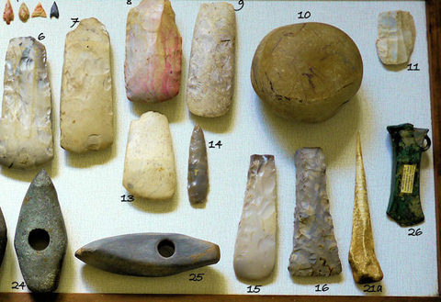
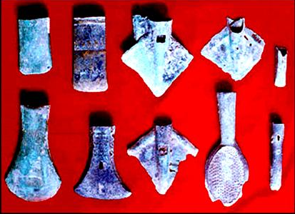
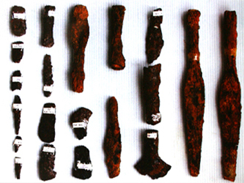
Hoạt động nhóm
Lớp chia thành 3 nhóm, mỗi nhóm nghiên cứu về một loại vật liệu mà loài người đã từng sử dụng trong lịch sử sau đây:
Dùng đá làm công cụ
Dùng đồng làm công cụ
Dùng sắt làm công cụ

Slide 3
BÀI 12
MỘT SỐ VẬT LIỆU

Slide 4
NỘI DUNG BÀI HỌC
1
2
3
Thu gom rác thải và tái sử dụng đồ dùng trong gia đình
Tính chất và ứng dụng của vật liệu
Vật liệu

Slide 5
Vật liệu
I

Slide 6
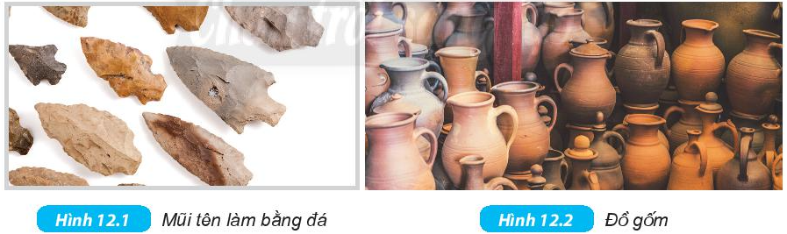
Các đồ vật thường được làm bằng các vật liệu như: gốm, sứ, thủy tinh, kim loại, nhựa,....
Quan sát Hình 12.1, 12.2 và dựa vào hiểu biết đọc tên vật liệu đã dùng để chế tạo vật dụng quen thuộc.

Slide 7
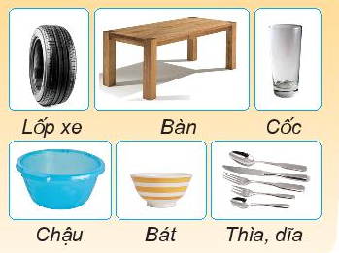
Em hãy cho biết các đồ dùng ở hình sau được làm bằng loại vật liệu nào?

Slide 8
Đồ vật | Vật liệu
Bát | Sứ
Lốp xe | Cao su
Bàn | Gỗ
Thìa, dĩa | Kim loại (inox)
Chậu | Nhựa
Cốc | Thủy tinh

Slide 9

Thảo luận nhóm
1. Lấy 2 ví dụ về một vật dụng có thể làm bằng nhiều vật liệu.
2. Lấy 2 ví dụ về việc sử dụng một vật liệu làm ra nhiều vật dụng khác nhau

Slide 10
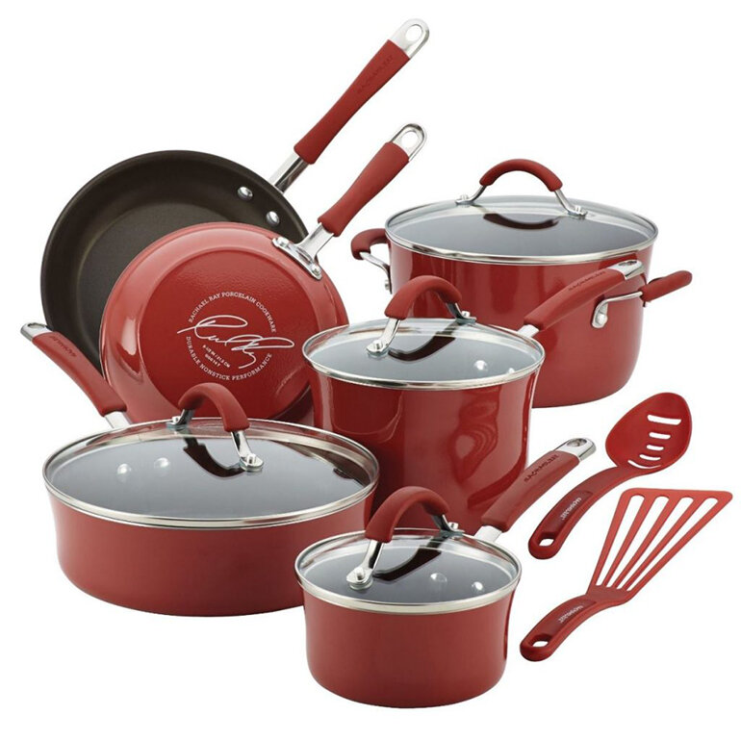
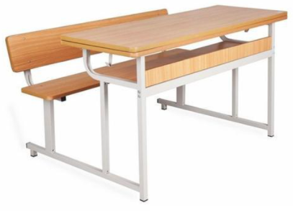
Vật dụng làm bằng nhiều vật liệu
Xoong nồi
Bàn học

Slide 11
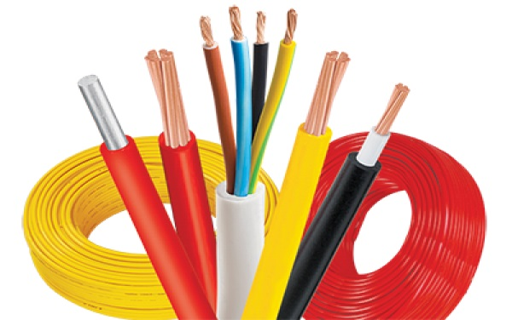
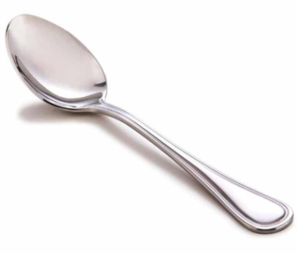
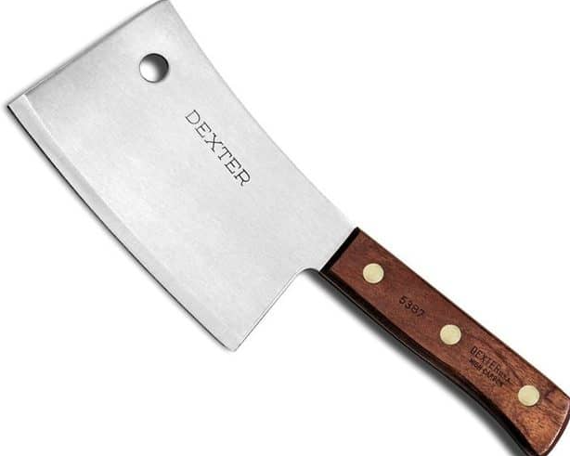
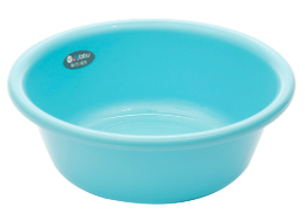
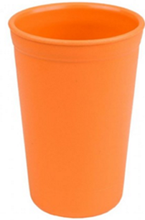
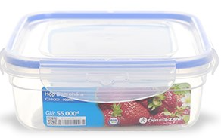
Vật liệu làm ra nhiều vật dụng khác nhau
Kim loại
Nhựa

Slide 12
Tính chất và ứng dụng của vật liệu
II

Slide 13
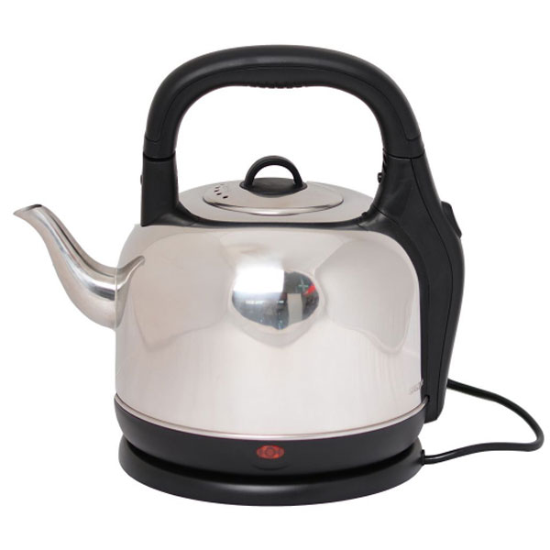
Để làm chiếc ấm điện đun nước, người ta đã sử dụng vật liệu nào? Giải thích.
Kim loại để làm dây dẫn điện vì kim loại dẫn điện.
Nhựa để bọc dây điện, tránh điện giật khi tiếp xúc. Nhựa để làm tay cầm để tránh bị bỏng khi tiếp xúc.
Thân ấm có thể làm bằng kim loại hoặc thủy tinh.

Slide 14
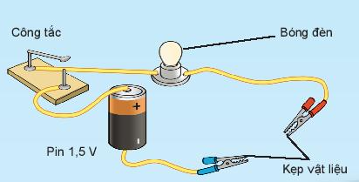
1. Tìm hiểu khả năng dẫn điện của vật liệu
Hình 12.3. Thí nghiệm xác định khả năng dẫn điện của vật liệu

Slide 15


Làm việc nhóm
Nhiệm vụ:
Thực hiện thí nghiệm, ghi kết quả quan sát của thí nghiệm và rút ra nhận xét ra bảng nhóm.

Slide 16
Vật liệu | Bóng đèn sáng hay không sáng? | Vật liệu dẫn điện hay không dẫn điện
Kim loại
Nhựa
Gỗ
Cao su
Thủy tinh
Gốm
Sáng
Dẫn điện
Không sáng
Không dẫn điện
Không sáng
Không dẫn điện
Không sáng
Không dẫn điện
Không sáng
Không dẫn điện
Không sáng
Không dẫn điện

Slide 17
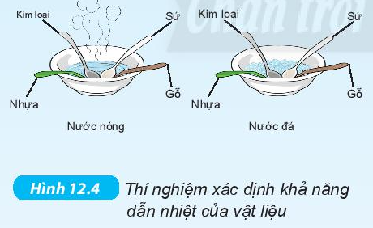
2. Tìm hiểu khả năng dẫn nhiệt của vật liệu

Slide 18
Làm việc nhóm
Nhiệm vụ:
Thực hiện thí nghiệm, ghi kết quả quan sát của thí nghiệm và rút ra nhận xét ra bảng nhóm.

Slide 19
Vật liệu | Chiếc thìa nóng hơn/lạnh hơn/không nhận thấy sự thay đổi? |  | Vật liệu dẫn nhiệt tốt hay không?
 | Khi nhúng vào nước nóng | Khi nhúng vào nước đá
Kim loại
Sứ
Nhựa
Gỗ
Nóng hơn
Lạnh hơn
Dẫn nhiệt tốt
Không thay đổi
Không thay đổi
Không dẫn nhiệt tốt
Không thay đổi
Không thay đổi
Không dẫn nhiệt tốt
Không thay đổi
Không thay đổi
Không dẫn nhiệt tốt

Slide 20

Tìm hiểu mối quan hệ về tính chất và ứng dụng của vật liệu
Hoạt động cặp đôi
Nhiệm vụ:
Trả lời câu hỏi 2, 3 SGK trang 44

Slide 21
Đồ vật | Vật liệu | Tính chất | Công dụng
Nồi | Kim loại | Có ánh kim, dẫn điện tốt, dẫn nhiệt tốt, cứng và bền. | Đun nấu
Bình lọ thí nghiệm | Thủy tinh | Trong suốt, dẫn nhiệt kém, không dẫn điện, cứng nhưng giòn, dễ vỡ. | Làm thí nghiệm, đựng hóa chất
Đồ chơi | Nhựa | Dẻo, nhẹ, không dẫn điện, dẫn nhiệt kém, dễ bị biến dạng nhiệt. | Làm đồ chơi
Chiếc ấm | Gốm, sứ | Cứng, không thấm nước, dẫn nhiệt kém, hầu như không dẫn điện, cứng nhưng giòn, dễ vỡ | Pha trà
Gang tay | Cao su | Đàn hồi, bền, không dẫn điện, không dẫn nhiệt, không thấm nước. | Làm găng tay
Bàn | Gỗ | Bền, không dẫn điện, không dẫn nhiệt, dễ cháy. | Làm bàn ghế

Slide 22
Thu gom rác thải và tái sử dụng đồ dùng trong gia đình
III

Slide 23
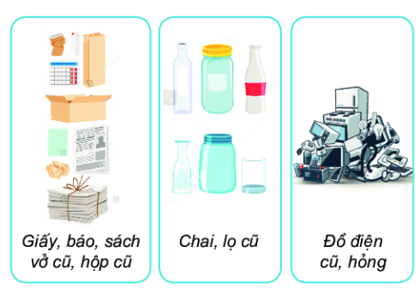
Rác thải sinh hoạt hàng ngày

Slide 24
Làm việc nhóm
Nhiệm vụ: Xem video sau đây và trả lời câu hỏi:
Hãy nêu cách xử lí các đồ dùng bỏ đi trong gia đình.
Tại sao tái sử dụng lại có lợi cho cộng đồng về kinh tế?
Tại sao tái sử dụng là tốt cho môi trường?
Điều gì sẽ xảy ra nếu rác thải không đực xử lí?

Slide 25
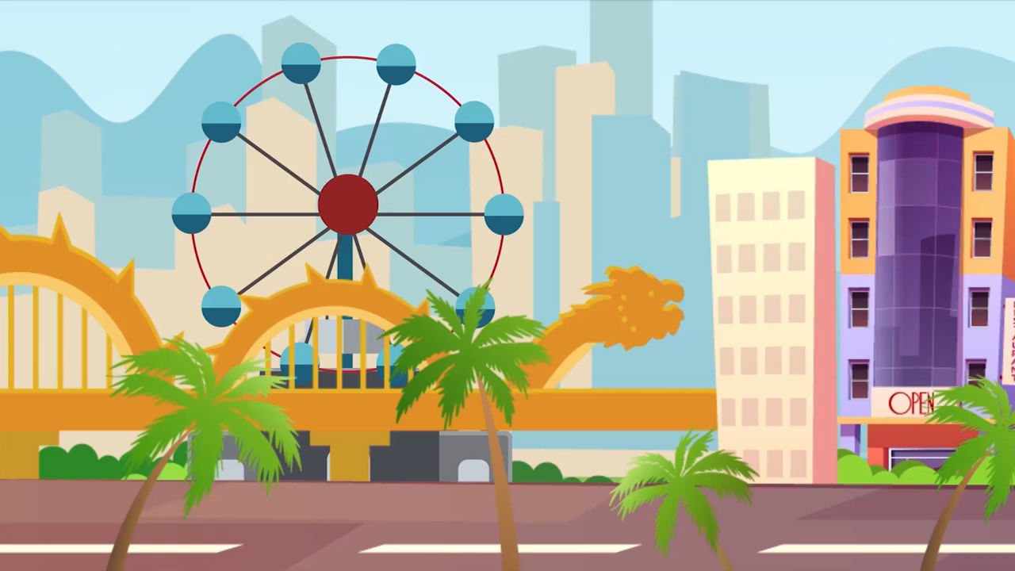
Video hướng dẫn phân loại chất thải rắn - Tuyên truyền môi trường 2020

Slide 26
Đồ dùng bỏ đi | Cách xử lí
Chai nhựa, chai thuỷ tinh, túi nilon | Làm sạch, dùng lại nhiều lần
Quần áo cũ | Tặng cho người có hoàn cảnh khó khăn, sử dụng để làm giẻ lau, tái chế thành đồ dùng khác.
Đồ điện cũ hỏng | Mang đến nơi thu gom đồ điện, điện tử để xử lý.
Pin điện hỏng | Không vứt vào thùng rác, mang đến điểm thu gom pin cũ.
Đồ gỗ đã qua sử dụng | Đem tặng cho người có hoàn cảnh khó khăn, tái chế lại thành đồ dùng khác hoặc làm củi.
Giấy vụn | Làm giấy gói, góp kế hoạch nhỏ hoặc dùng làm nguyên liệu tái chế.

Slide 27
Ghi nhớ, tổng kết
Các vật liệu khác nhau có tính chất khác nhau.
1
Ứng dụng của mỗi vật liệu dựa vào tính chất của chúng.
2
Sử dụng vật liệu tiết kiệm và không sử dụng vật liệu gây hại cho môi trường
3

Slide 28
LUYỆN TẬP
Bài 1: Trong các vật liệu sau, vật liệu nào dẫn điện tốt?
A. Thủy tinh.
B. Gốm.
C. Kim loại.
D. Cao su.

Slide 29
Câu 2: Gang và thép đều là hợp kim tạo bởi 2 thành phần chính là sắt và carbon, gang cứng hơn sắt, Vì sao gang ít sử dụng trong các công trình xây dựng?
A. Vì gang được sản xuất ít hơn thép.
B. Vì gang khó sản xuất hơn thép.
C. Vì gang dẫn nhiệt kém hơn thép.
D. Vì gang giòn hơn thép.

Slide 30
Câu 3: Vật liệu nào sau đây không thể tái chế?
A. Thủy tinh.
B. Xi măng.
C. Nhựa composite.
D. Thép xây dựng.

Slide 31
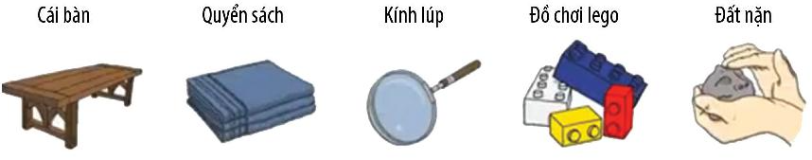
Câu 4: Những đồ vật cho bởi hình dưới đây được làm từ vật liệu gì?
Gỗ
Gỗ, tre
Thủy tinh, kim loại
Nhựa
Đất

Slide 32
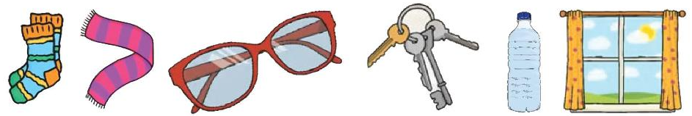
VẬN DỤNG
Bài tập: Cho biết tính chất của các vật liệu làm ra các đồ vật dưới đây. Tại sao lại dùng vật liệu đó để làm ra các đồ vật này?

Slide 33

NHIỆM VỤ VỀ NHÀ
1. Hình thức: Thực hiện cá nhân
2. Nhiệm vụ: Dùng rác thải đã thu gom và phân loại tái tạo ra một sản phẩm tái chế sử dụng được trong đời sống hàng ngày.
(nộp sản phẩm vào tiết sau)

Slide 34
CẢM ƠN CÁC EM ĐÃ LẮNG NGHE!

